Slide 1
OpenGl
Презентация студентки 23632/2 Троцкой валерии

Slide 2
Введение
OpenGL – это спецификация, определяющая независимый от языка программирования программный интерфейс для написания приложений, использующих двумерную и трёхмерную компьютерную графику, то есть существует некоторый фиксированный набор возможностей, а реализация зависит от конкретной платформы.
Для успешной работы в OpenGL необходимо знание основ линейной алгебры и стереометрии.

Slide 3
Именования функций
Все функции начинаются с приставки gl
Функции, задающие параметры, характеризующиеся набором чисел (координата, цвет, etc.), имеют определенные суффиксы:
- число принимаемых параметров (1, 2, 3, 4)
- тип принимаемых параметров (b, s, i, f, d, ub, us, ui - byte, short, int, float, double, unsigned byte, unsigned short, unsigned int)
- если параметры передаются в виде массива, то к названию функции дописывается буква v
Пример: glColor3f(1.0, 1.0, 1.0) - три float-параметра в диапазоне от 0 до 1 - red, green, blue.

Slide 4
Графика
Все графические объекты в OpenGL представляют собой набор точек, линий и многоугольников. Существует 10 примитивов, задающихся вершинами, при помощи которых строятся все объекты:
- GL_POINTS — каждая вершина задает точку
- GL_LINES — каждая отдельная пара вершин задает линию
- GL_LINE_LOOP — каждая пара вершин задает линию, последняя вершина соединяется с первой (создание замкнутой фигуры)
- GL_POLYGON — задает многоугольник с количеством углов равным количеству заданных вершин
Окружность задается как многоугольник с большим количеством сторон:
void drawCircle(float x, float y, float r, int amountSegments)
{
glBegin(GL_LINE_LOOP);
for(int i = 0; i < amountSegments; i++)
{
float angle = 2.0 * 3.1415926 * float(i) / float(amountSegments);
float dx = r * cosf(angle);
float dy = r * sinf(angle);
glVertex2f(x + dx, y + dy);
}
glEnd();
}

Slide 5
GLUT
Работа с OpenGL редко обходится без библиотеки GLUT. GLUT реализует событийно-управляемый механизм. Т.е. есть главный цикл, который запускается после инициализации, и в нем уже обрабатываются все объявленные события. Например нажатие клавиши на клавиатуре или движение курсора мыши.
glutInitDisplayMode(режим) – задание режима дисплея
glutInitWindowSize (ширина, высота) – задание размера окна
glutInitWindowPosition (х, у) – задание расположения окна

Slide 6
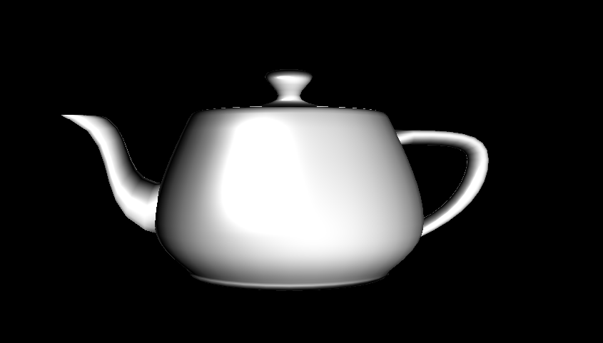
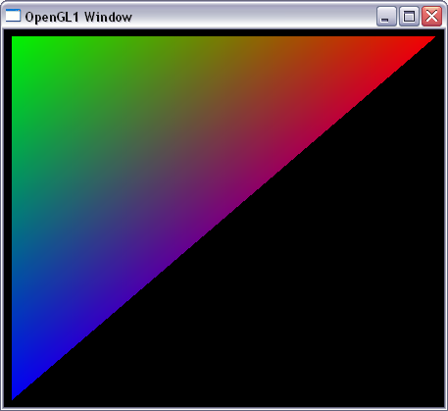
Примеры
glBegin(GL_TRIANGLES);
glColor3f(0.0,0.0,0.8);
glVertex3f(-2,-2,0);
glColor3f(0.8,0.0,0.0);
glVertex3f(2,2,0);
glColor3f(0.0,0.8,0.0);
glVertex3f(-2,2,0);
glEnd();
Чайник Юта, куда же без него. Описывается строчкой
glutSolid(Wire)Teapot(Gldouble size); и заставляет любого
вызывающего команду гордиться своей гениальностью.

Slide 7
Вывод
Данная спецификация позволяет реализовать любой полет фантазии и проста для тех, кто только начинает знакомство с графикой. Кроме того, OpenGL легкодоступен - привязки к нему есть для множества популярных языков.

